Slide 1


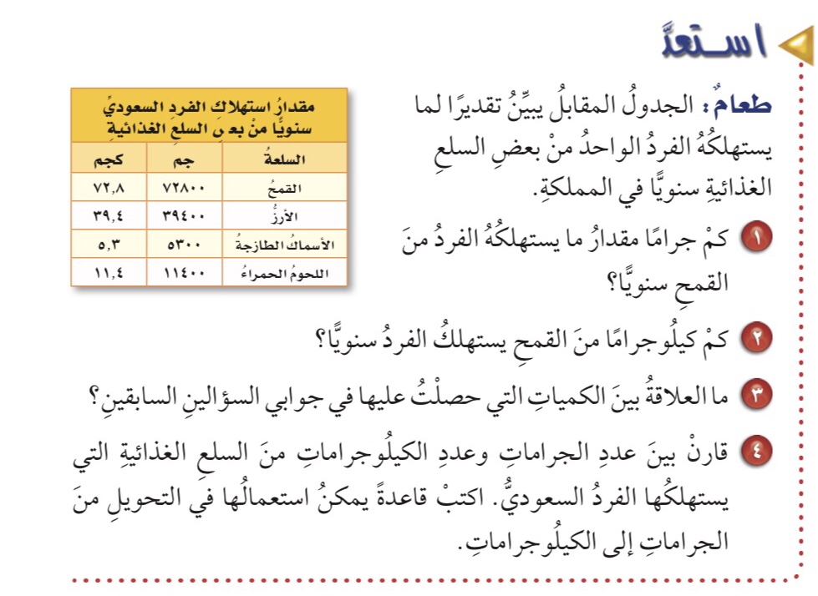


٥-٤
التحويل بين الوحدات في النظام المتري
فكرة الدرس :
أحول الوحدات ضمن النظام المتري

Slide 2
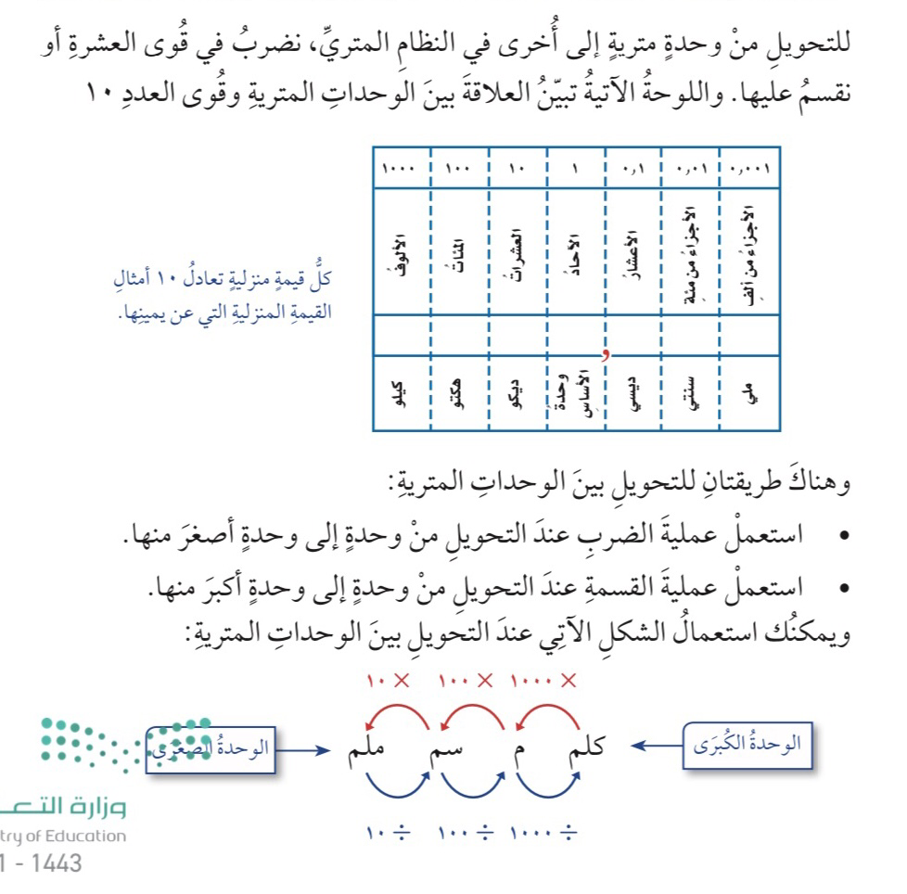
٥-٤
التحويل بين الوحدات في النظام المتري
فكرة الدرس :
أحول الوحدات ضمن النظام المتري

Slide 3
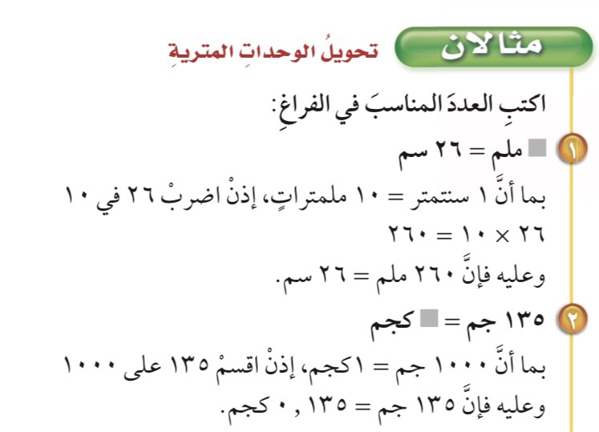
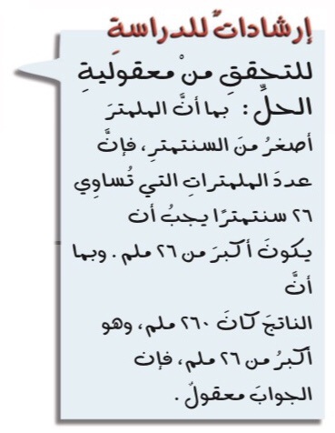

٥-٤
التحويل بين الوحدات في النظام المتري
فكرة الدرس :
أحول الوحدات ضمن النظام المتري

Slide 4
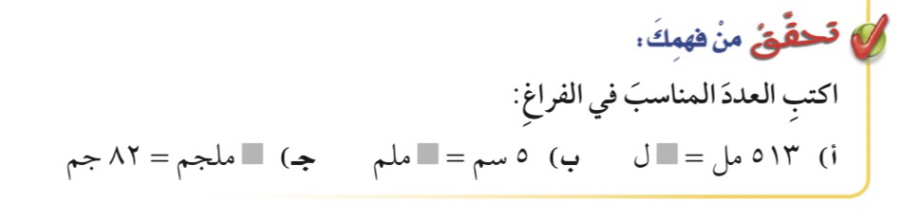
٥-٤
التحويل بين الوحدات في النظام المتري
فكرة الدرس :
أحول الوحدات ضمن النظام المتري

Slide 5
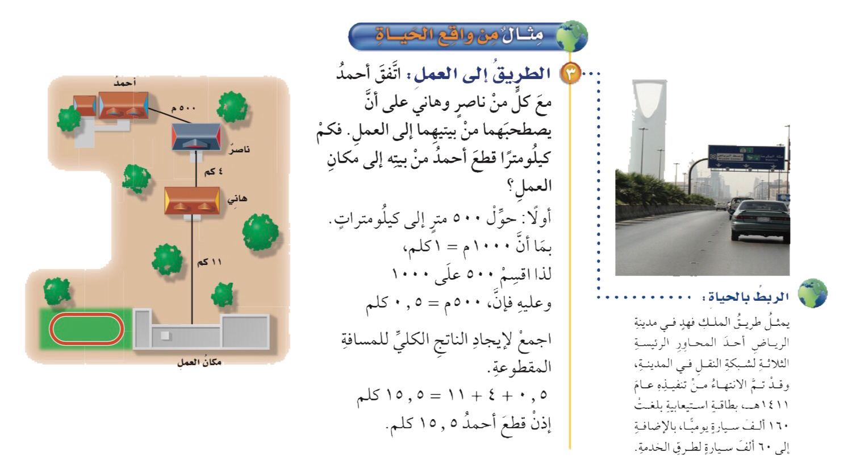
٥-٤
التحويل بين الوحدات في النظام المتري
فكرة الدرس :
أحول الوحدات ضمن النظام المتري

Slide 6
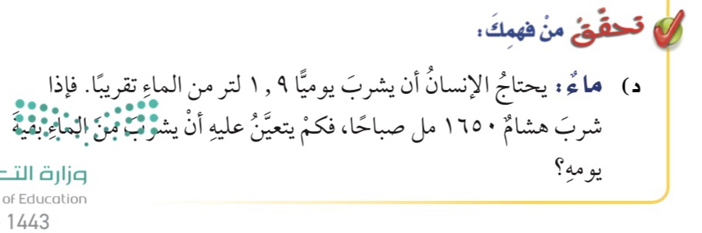
٥-٤
التحويل بين الوحدات في النظام المتري
فكرة الدرس :
أحول الوحدات ضمن النظام المتري

Slide 7
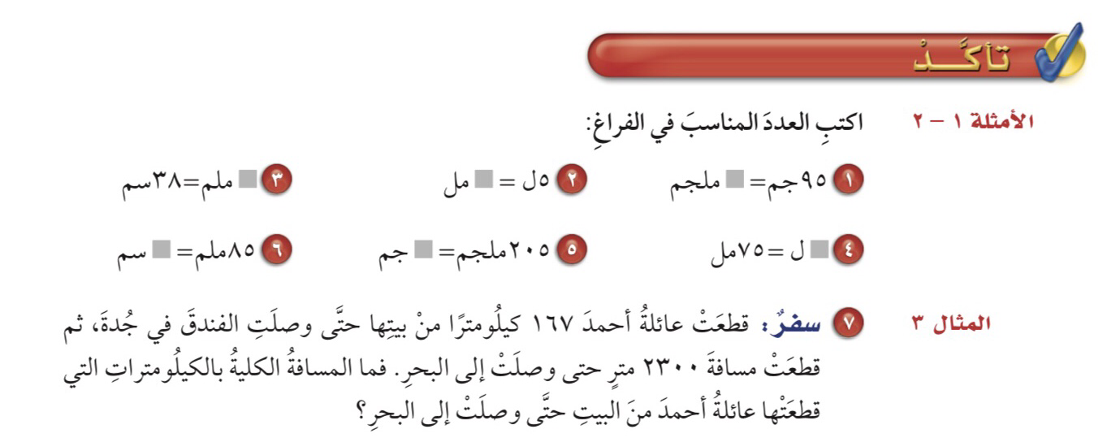

٥-٤
التحويل بين الوحدات في النظام المتري
فكرة الدرس :
أحول الوحدات ضمن النظام المتري

Slide 8
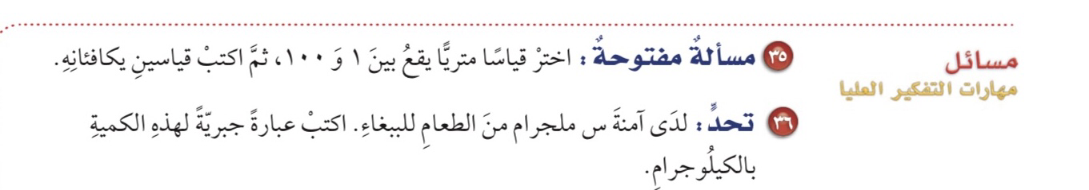

٥-٤
التحويل بين الوحدات في النظام المتري
فكرة الدرس :
أحول الوحدات ضمن النظام المتري

Slide 9
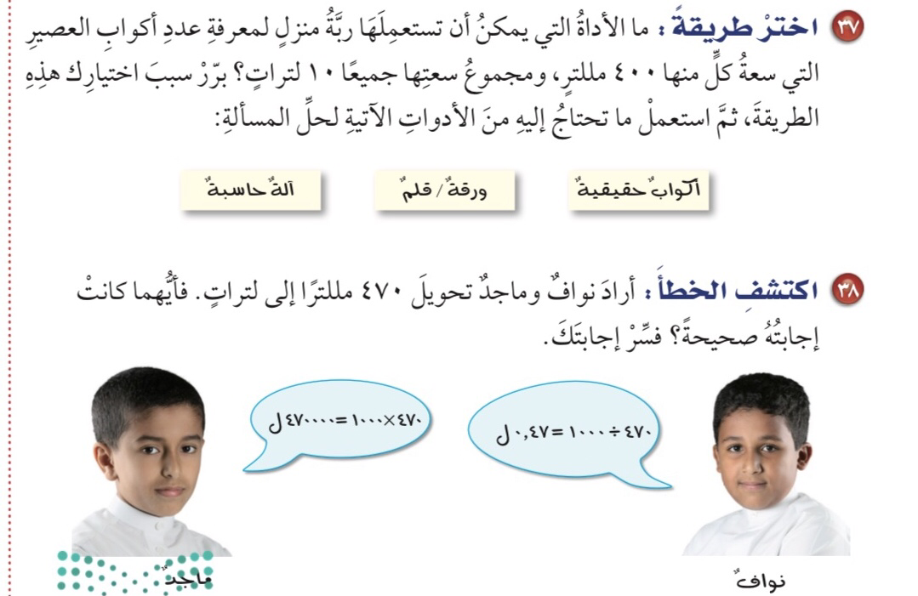
٥-٤
التحويل بين الوحدات في النظام المتري
فكرة الدرس :
أحول الوحدات ضمن النظام المتري

Slide 10
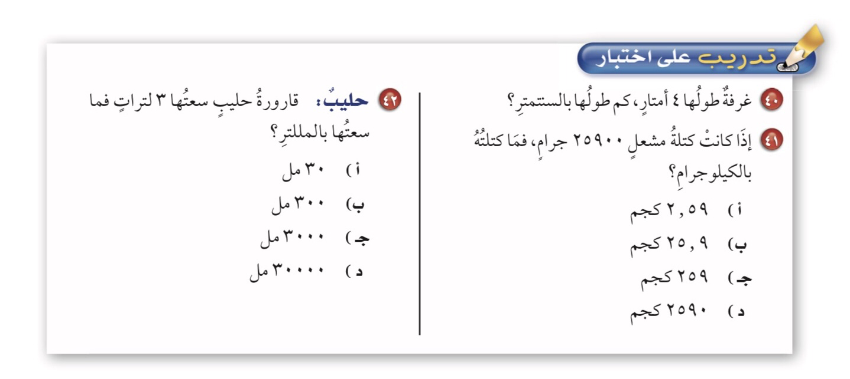

٥-٤
التحويل بين الوحدات في النظام المتري
فكرة الدرس :
أحول الوحدات ضمن النظام المتري

Slide 11
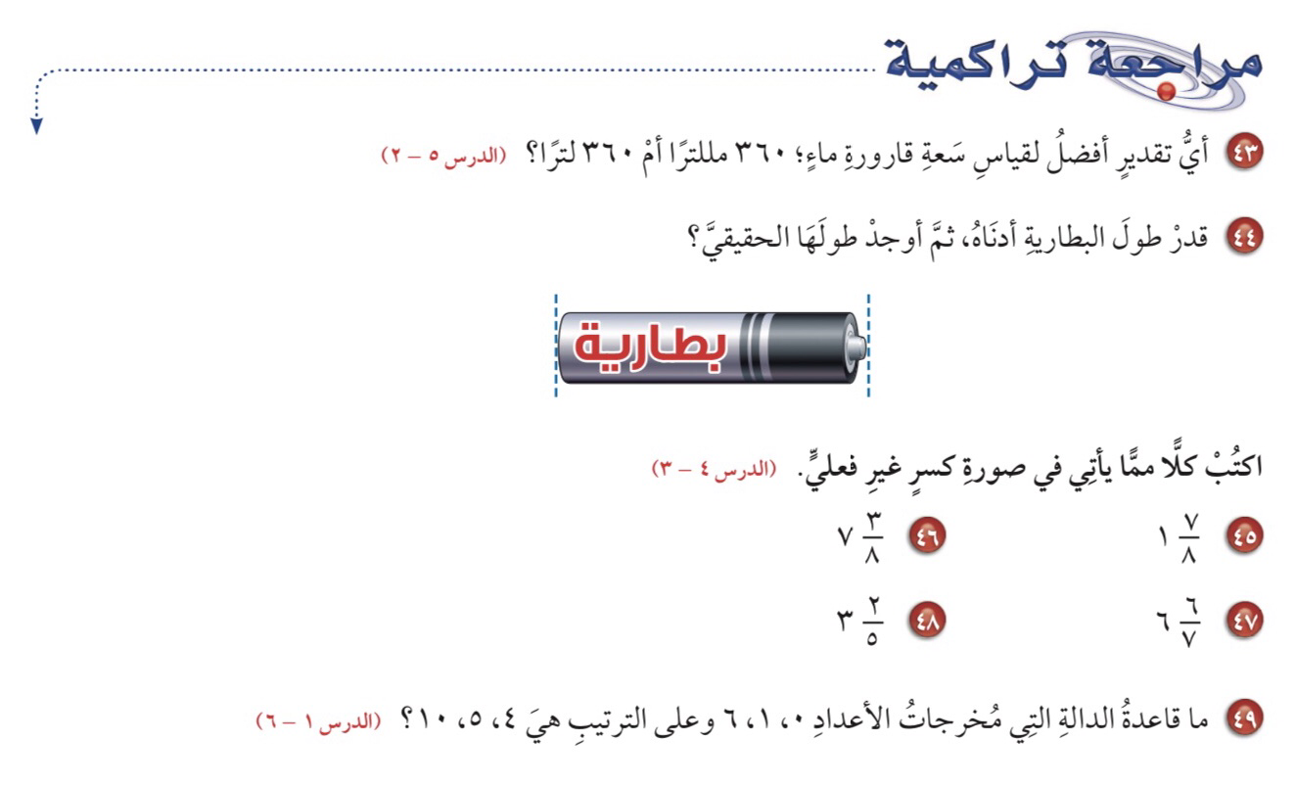
٥-٤
التحويل بين الوحدات في النظام المتري
فكرة الدرس :
أحول الوحدات ضمن النظام المتري

Slide 12
٥-٤
التحويل بين الوحدات في النظام المتري
الواجب في المنصة
فكرة الدرس :
أحول الوحدات ضمن النظام المتري

